Slide 1
常温硬化プラスチックシンチレータ
HfCal-JP Meeting 2026.10.2
斎藤栄輔
富山高専 電子情報工学科

Slide 2
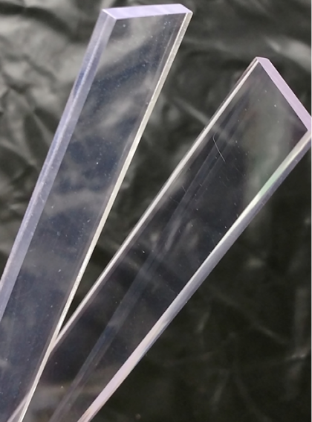
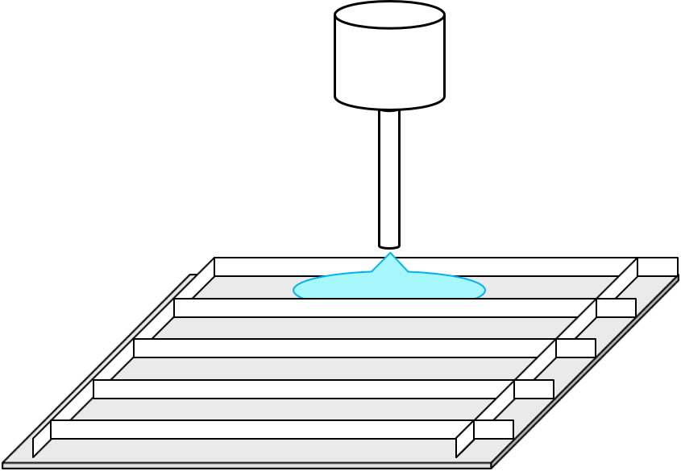
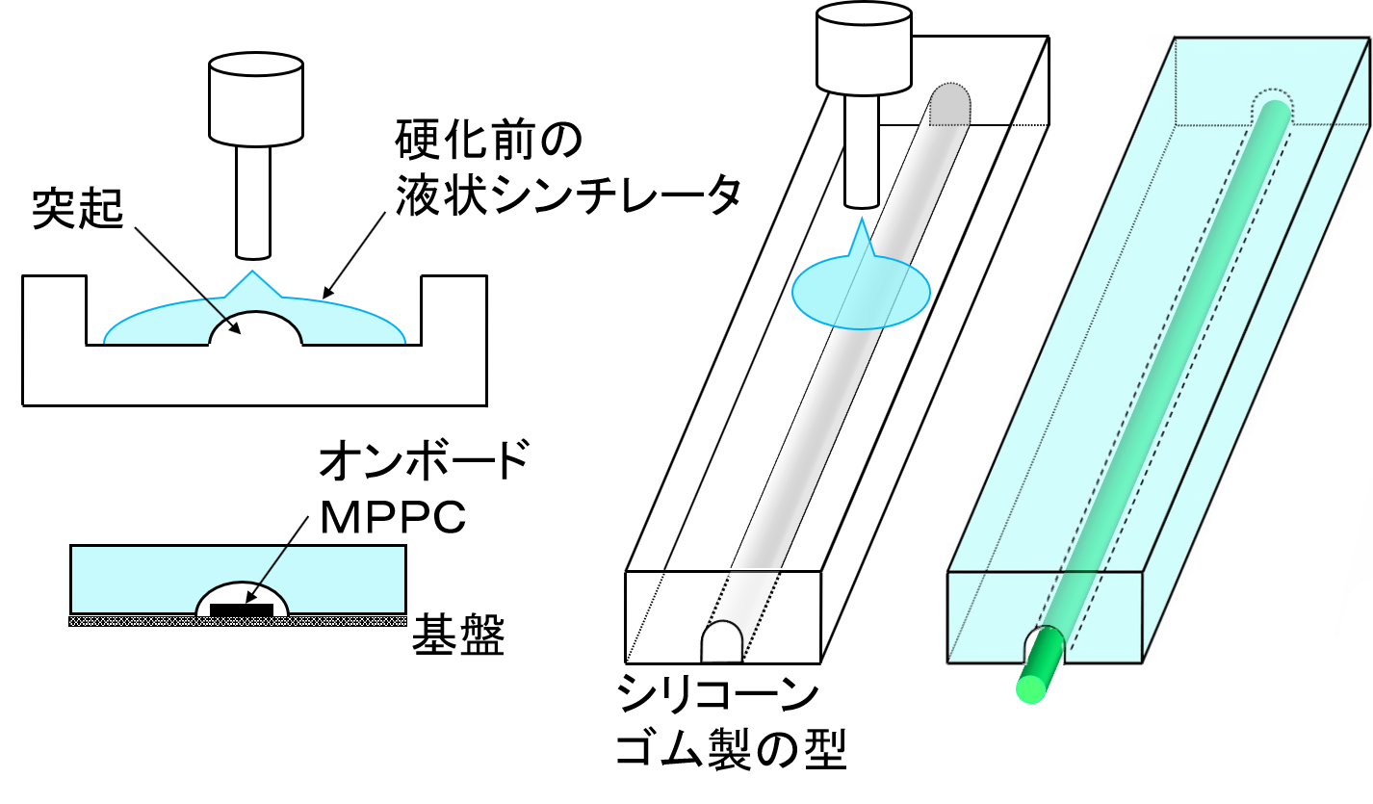
新型シンチレータの特徴
2
常温硬化のメリット
  高温下の作製プロセスが不要で, 安価に作製可能
  作製に要する人件費が安い(市販品価格の 1/5 以下を目標)
  成形の自由度が高い
  型として加工容易な材質(ゴムやプラスチック)を使用可能
  機能性物質を添加可能
  例）中性子捕捉に用いられるGdやLiの化合物を添加可能
  常温下で添加するため，添加物の選択の幅が広がる
市販品
BC-408
新型
シンチレータ

Slide 3
形状の自由度をいかした、様々な読み出し方法
(a) ファイバ挿入型（現行型）
(b) チューブ埋込み型
(c) ファイバ埋込み型
ファイバ
ファイバ
チューブに
ファイバを
後挿入する
⇒空気接触
[屈折率1.00]
ファイバ
発光点
シンチレータ
[屈折率 1.60]
ファイバ表面
[屈折率 1.43]
発光点
発光点
ファイバ周りに
空気層なし
光センサ表面[屈折率 1.57]
チューブ
[屈折率 1.57]
空気層
[屈折率1.00]
光センサ
光センサ
光センサ
界面数（屈折回数） ３面
界面数 ４面
界面数 ２面
[屈折率差の和： 1.17]
[屈折率差の和： 1.17]
[屈折率差の和： 0.31]
(d) SiPM外付け型 (現行型)
(e) SiPM“一体”型
発光点
空気層
[屈折率 1.00]
発光点
シンチレータと
同じ屈折率の
“非発光”樹脂
を充填。
シンチレータ
[屈折率 1.60]
光センサ表面
[屈折率 1.57]
光センサ
光センサ
界面数 ２面
界面数 １面
（屈折率差の和 0.03）
（屈折率差の和 1.17）
図 光センサの接合方法ごとの界面数とその屈折率差の和

Slide 4
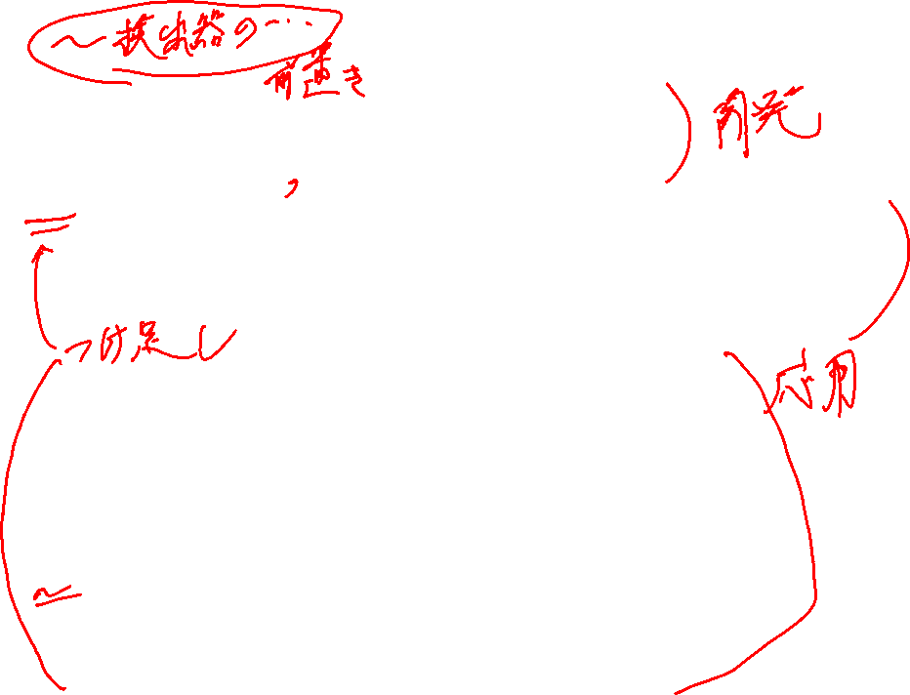
研究目的
4
酸化劣化した常温硬化シンチレータの発光量を回復させる方法を
模索する。（液体シンチレータの窒素バブリングのようなことが可能か？）
酸素系漂白剤（還元作用）と恒温槽(60℃)を用いた方法
減圧と恒温槽（80℃）を用いた方法

Slide 5

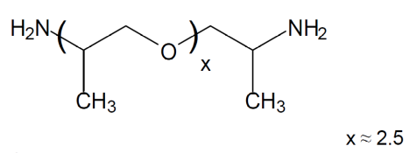
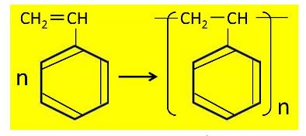
新型シンチレータの材料
5
主剤(エポキシ樹脂)：bisphenolA
硬化剤(アミン系)
波長変換剤：2,5-Diphenyloxazole (PPO)
1,4-bis(2-methylstyryl)benzene (bis-MSB)
アミン
エポキシ基
発光量の改善のため，色調の小さい樹脂へ変更した
アミンとエポキシ基の反応（架橋反応）
RNH₂ + H₂C－CH－ R･NH－CH₂－CH－
従来のプラスチックシンチレータは
高温下での重合反応により作製
例）スチレンの重合反応(100℃程度)
ポリスチレンのペレットを高温下
(100℃～)にて溶融後，時間をかけて
冷却されて作製
O
OH
CH₂－CH－
OH
+ H₂C－CH－ R･N
O
CH₂－CH－
スチレン
ポリスチレン
OH
架橋反応による硬化のため
常温下での作製が可能

Slide 6
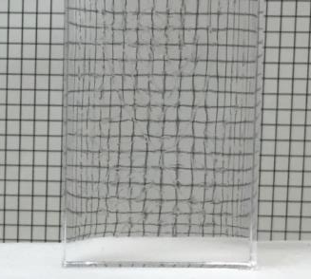
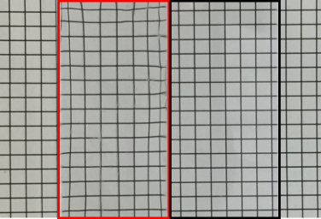
新型シンチレータの作製
6
粘性の小さい硬化剤に波長変換剤などを溶解した後，主剤と混合する
硬化剤
PPO
bis-MSB
添加剤
手撹拌
機械化
BC408
硬化剤溶液
主剤
ポリマー溶液
〈撹拌〉
800rpm (28min, 減圧下)
試作サイズ: 75x 40mm,
厚さ3mm
キャスティング成形
〈硬化〉
常温(～ 22℃) 8日間
＋後硬化 (～ 60℃), 6 h
完成品

Slide 7
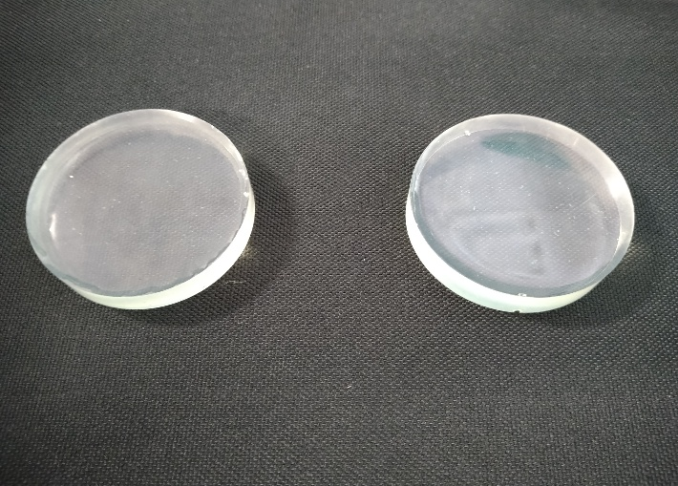
シンチレータの作成
シンチレータの用途
1）既存のシンチレータを基にゴム型
(50 mmΦ × 10 mm厚)を作成
2）主成分(低温硬化型エポキシ樹脂)，硬化剤，波長シフト剤​
(DPO，bis-MSB)を特定の割合で混合，攪拌，脱泡​
3）ゴム型に流し込み、硬化を待つ
4）硬化を確認し、傷が付かないようにゴム型から取り出す
作成したシンチレータ(50 mmΦ × 10 mm厚)

Slide 8
測定方法①
劣化加速方法
シンチレータの用途
1）恒温槽にて、常圧下で温度を
80℃一定に保ち、
72時間の劣化を実施
酸素除去方法
作成したシンチレータ(50 mmΦ × 10 mm厚)
1）恒温槽にて、常圧下でシンチレータを酸素系漂白剤
に浸して 60℃ で36時間の回復を実施 →測定
2）状態を確認した後、同条件下で さらに72時間 →測定
3）同条件下で さらに96時間 →測定

Slide 9
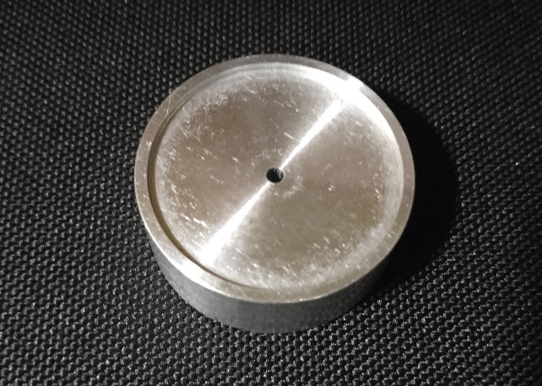
測定方法②
2 mmφ
11 mm
コリメータ
1）β線源(⁹⁰Sr、3 kBq)を設置しコリメータを通して
シンチレータに入射（トリガーレート ~10Hz）
2）シンチレータとPMTの間に光学グリスを塗布し
遮光シートで覆う
3）両PMTに-2000Vを加えて15分間測定を行い
発光量を検出​

Slide 10
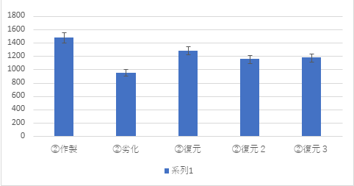
発光量の測定結果
 | Entries | Mean | Rms
②作製 | 10561 | 1476 | 1563
②劣化 | 7126 | 955 | 1412
②復元 | 7815 | 1286 | 1719
②復元２ | 9112 | 1156 | 1546
②復元３ | 8861 | 1178 | 1388
60℃
× 36h
で還元
80℃
× 72h
で劣化加速
60℃
× 72h
で還元
60℃
× 96h
で還元
発光量の測定結果
(Entries : 検出信号の総数 Mean : 検出光量の平均 RMS : 検出光量のばらつき)

Slide 11
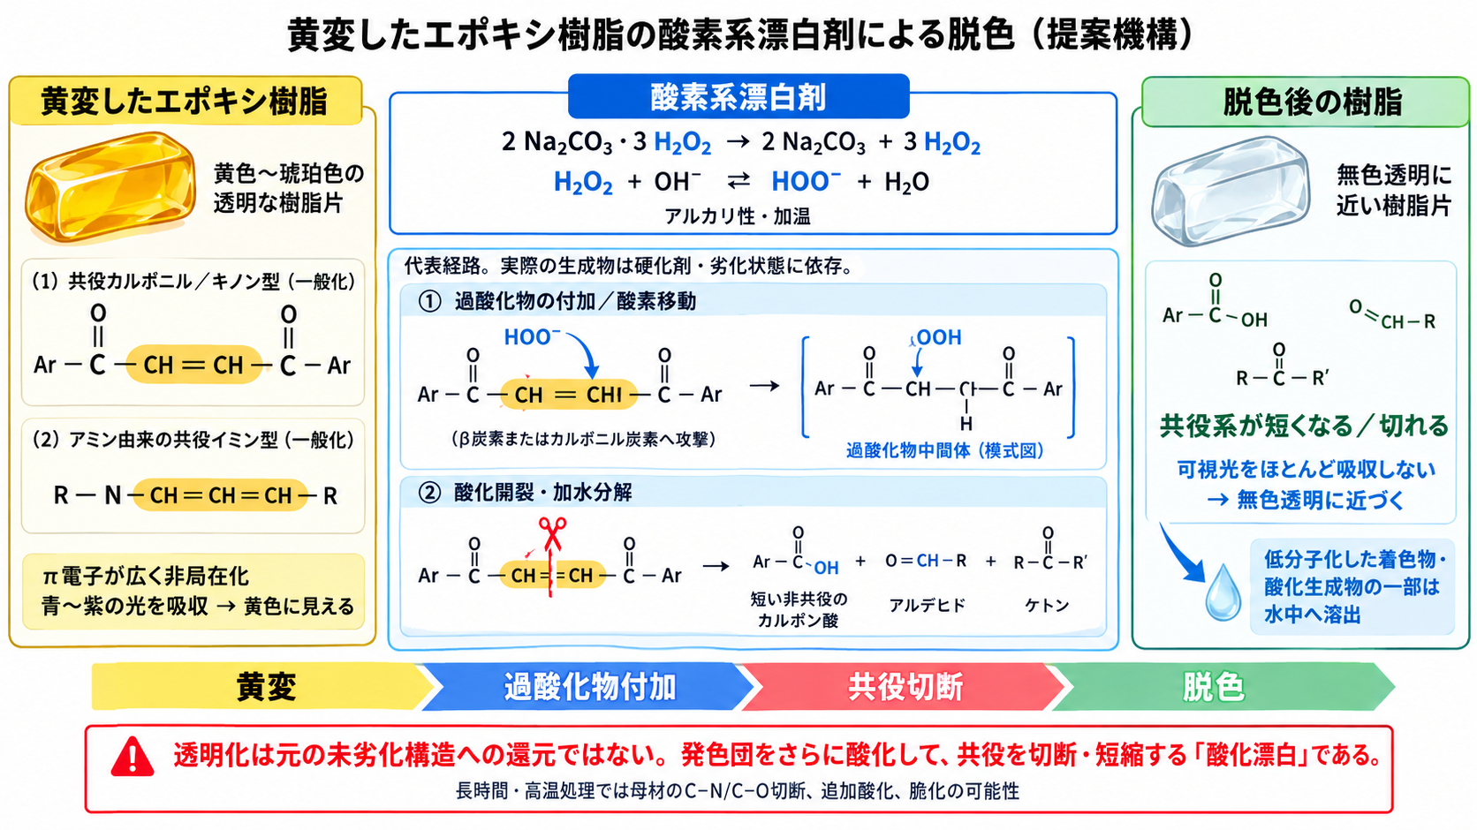
発光量測定結果の考察
※Perplexity ai で生成

Slide 12
減圧と恒温槽（80℃）を用いた方法

Slide 13
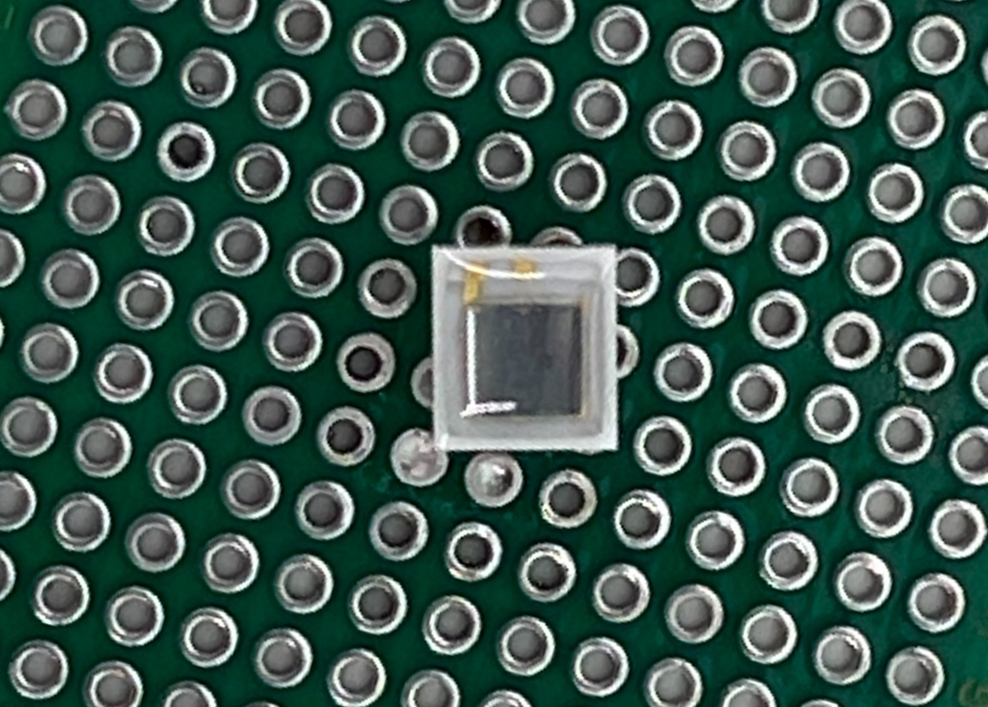
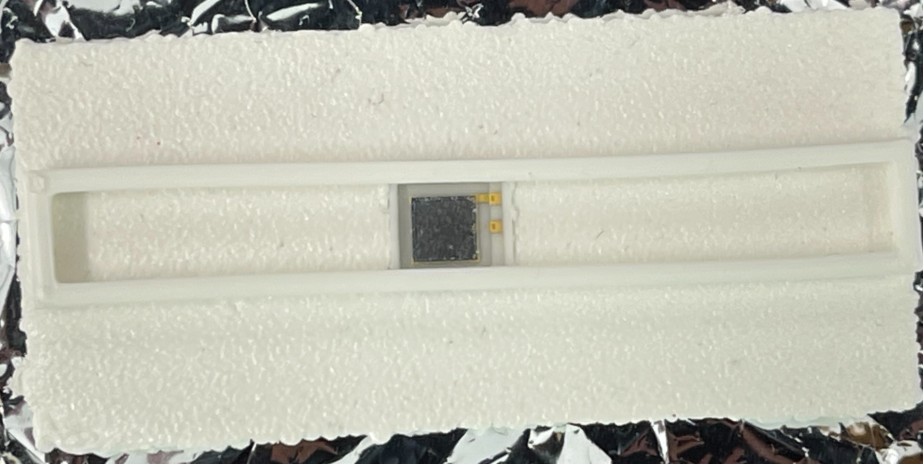
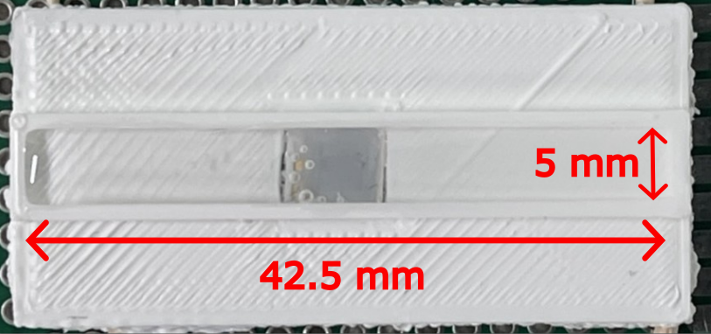
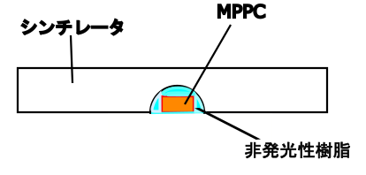
ストリップシンチレータの試作
１：MPPCの受光面に
光りにくい樹脂を滴下する
２：樹脂が硬化した後に、
3Dプリンタで作った型
にMPPCをはめ込む
3：型枠にシンチレータを
流し込み硬化させる
断面図

Slide 14
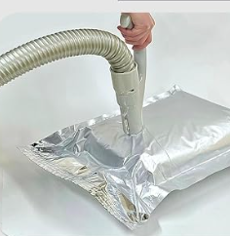
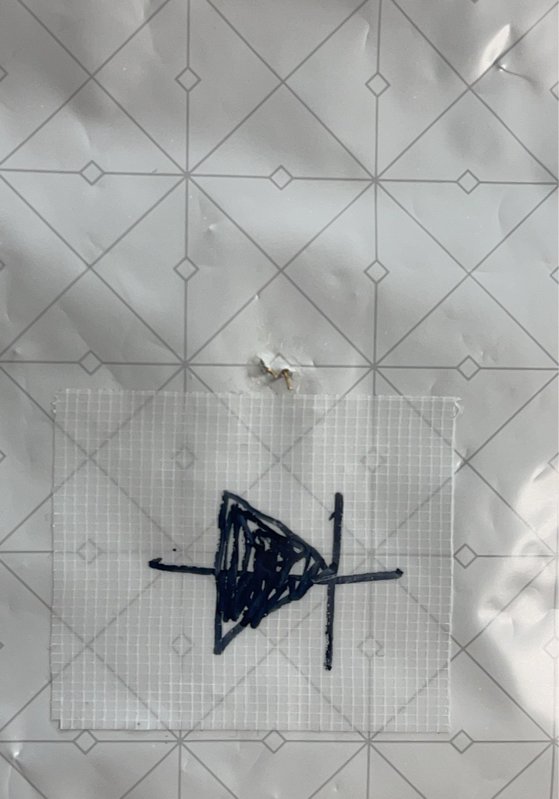
減圧・加温保存の方法
アルミニウム層を有する真空保存袋に
シンチレータとSiPMを入れる
2. 袋口を圧着し、内部を密閉する
3. 逆止弁を用いて内部の空気を除去する
SiPMのリード線は
袋を貫通させて出し、
隙間のないように
接着剤で穴を塞いだ.
リード線
4．保存袋の内部を減圧（100 kPa→80 kPa 程度）して
袋ごと恒温槽内で80 ℃の環境に3日間置いた

Slide 15
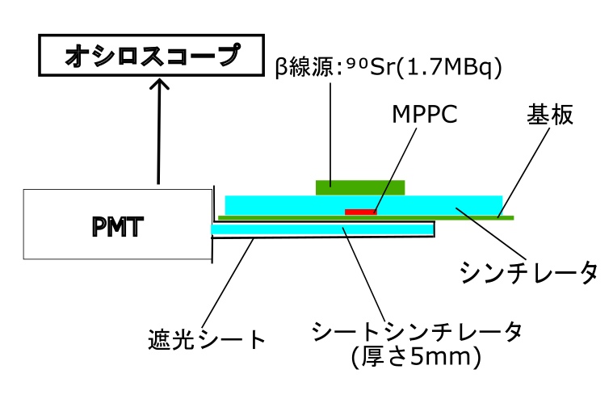
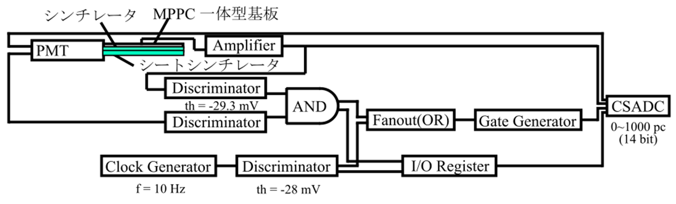
線源は Srβ線源(1.7 MBq, )を使用した
測定時間は5分で線源有りと線源無しで測定した
測定方法
シートシンチレータを
ストリップシンチレータの下に置き、貫通した垂直成分
のみを測定する
MPPCとPMTの信号のANDを取ることでノイズの影響を低減した
測定環境セットアップ
論理回路
90

Slide 16
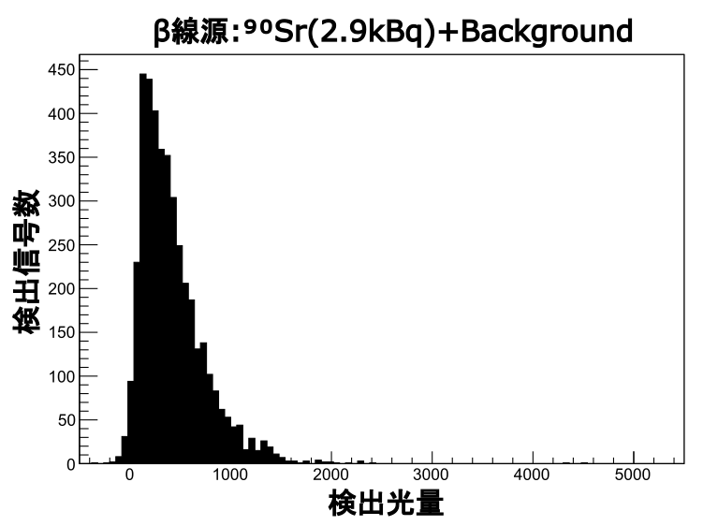
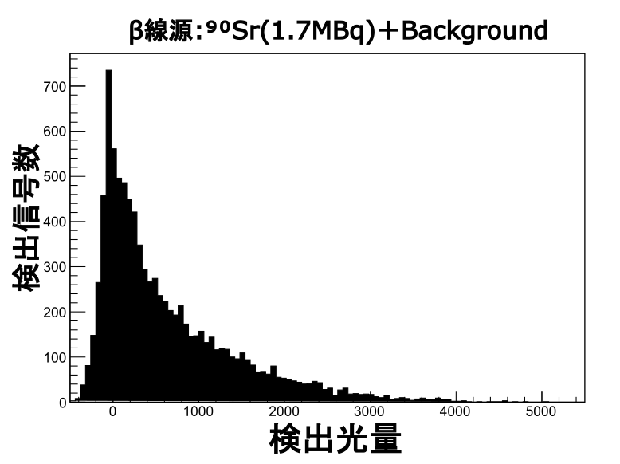
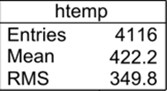
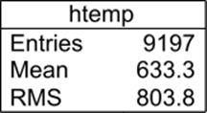
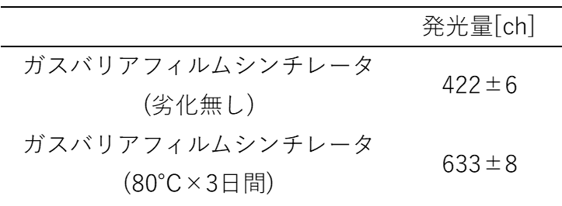
測定結果2
作製直後
脱気後
（作製直後）
湿度環境下で作製した試料に取り込まれた酸素が、
減圧と加熱によって脱気され、酸素消光が緩和したため発光量が回復した.

Slide 17
まとめ
次世代加速器実験のための電磁カロリメータを
開発してきた．
本研究にて，ガスバリアフィルム付きストリップシンチレータを開発した
１）MPPCと一体化したシンチレータを作製し、
ガスバリアフィルムを施した
２）ガスバリアフィルム無しサンプルは発光量が
50%程度も低下した。ガスバリアフィルム有り
サンプルは作製直後の発光量を維持したという優れた
結果が得られた

Slide 18
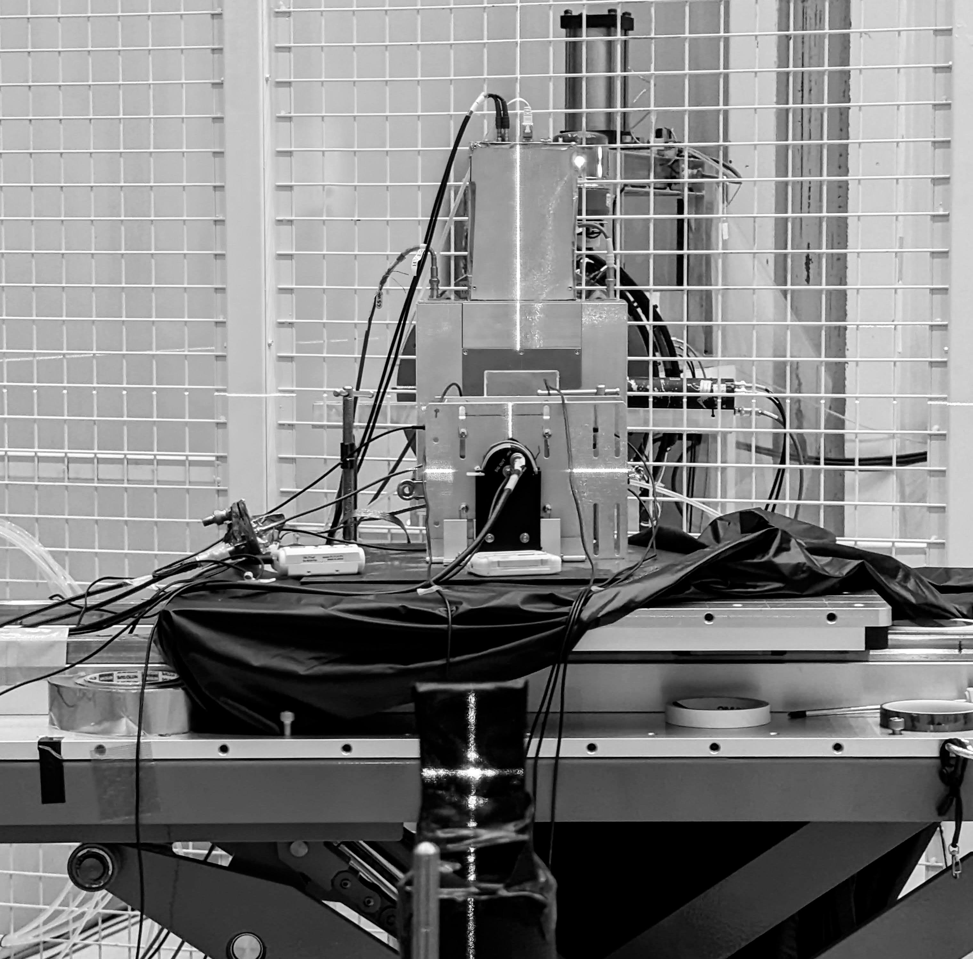
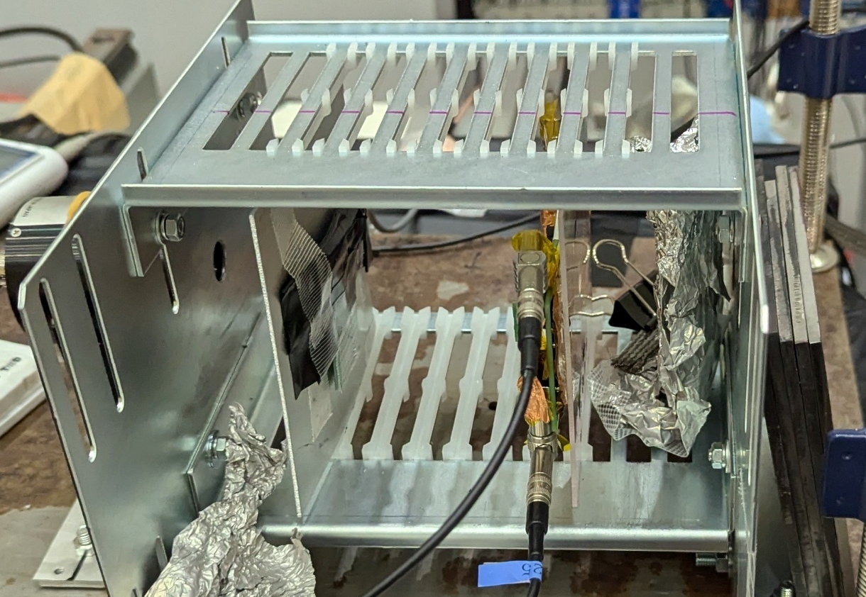
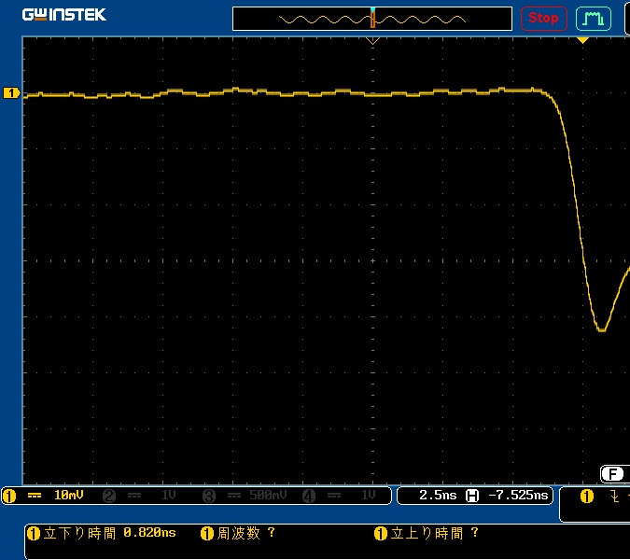
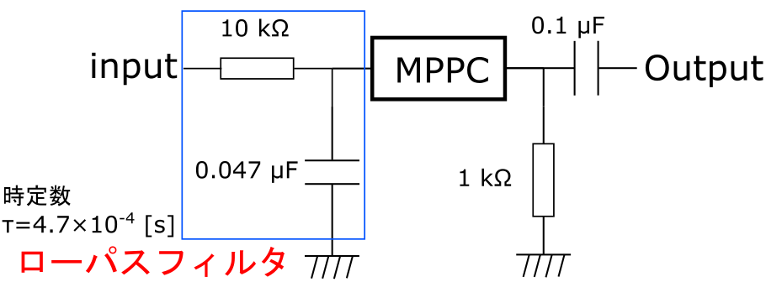
測定環境
18
シンチレータや
SiPM、支持体など
電子ビーム
～3 GeV
KEK(PF-AR)ビームテストの現場写真
立上り時間
を記録する

Slide 19
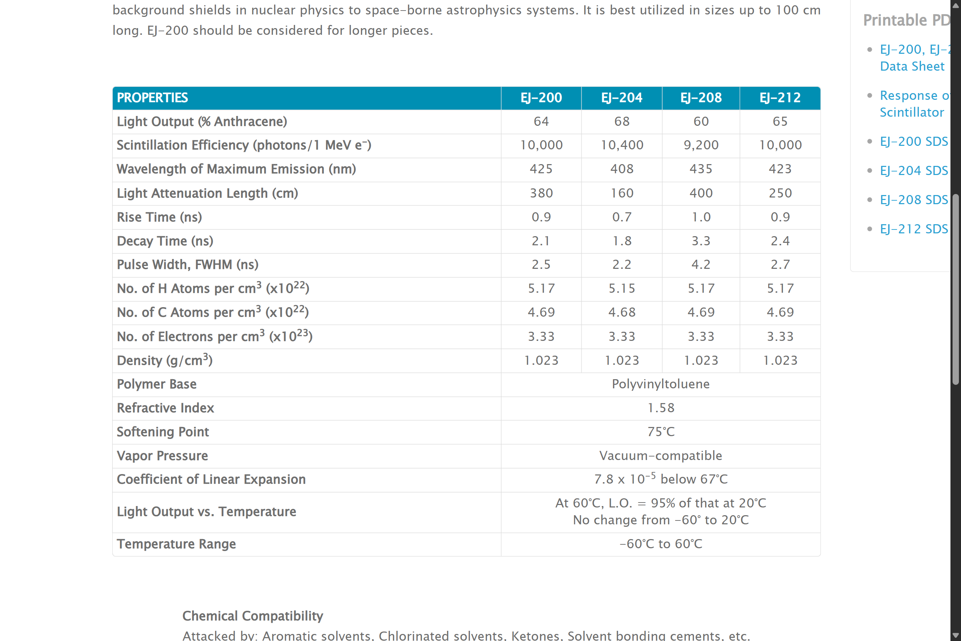
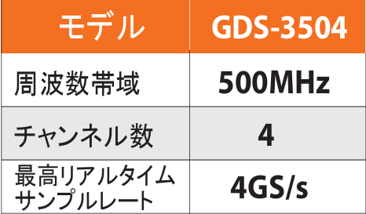
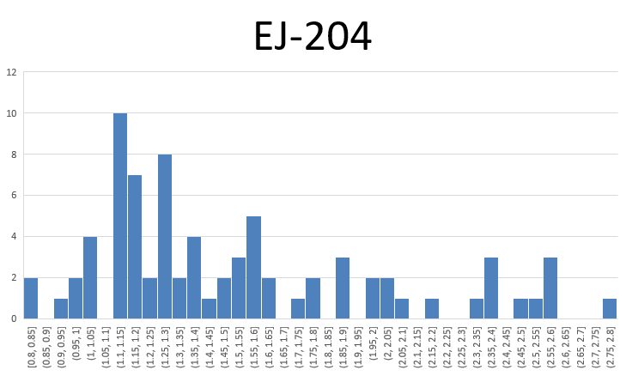
19
市販の標準シンチレータ
1 ns
Entries = 77
使用機器：オシロスコープ

Slide 20
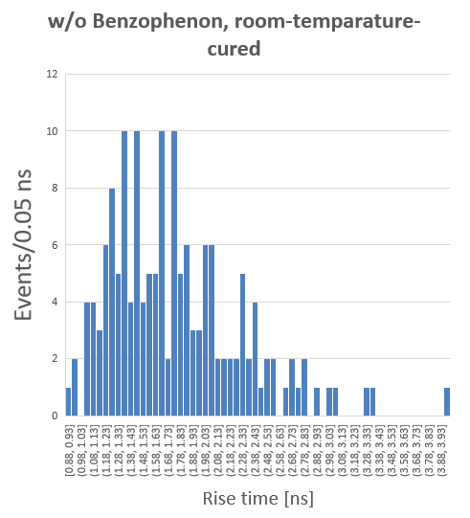
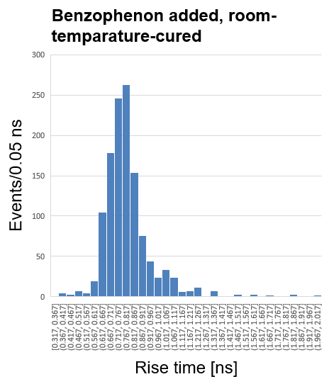
1 ns
Entries = 158
Entries = 1240
0.8 ns
1 ns

Slide 21
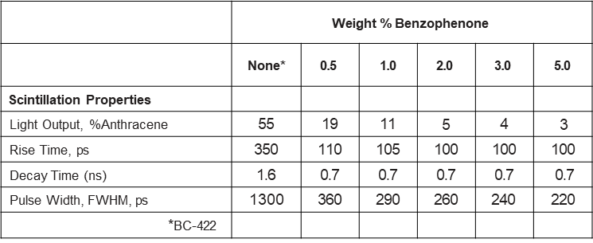
市販の高速応答プラスチックシンチレータ：BC-422Q
母材：ポリビニルトルエン
ベンゾフェノン（クエンチング剤）によって
立上り時間が 350 ps → 110 ps 以下に高速化
（デメリット：発光量と減衰長が極端に低下：1/5未満～1/30程度）

Slide 22
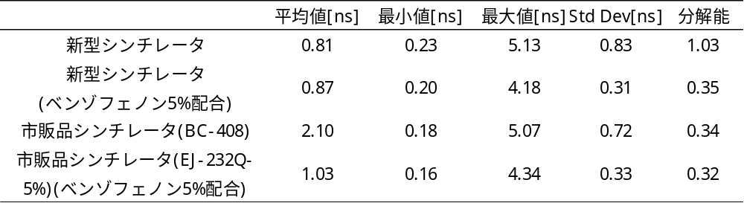
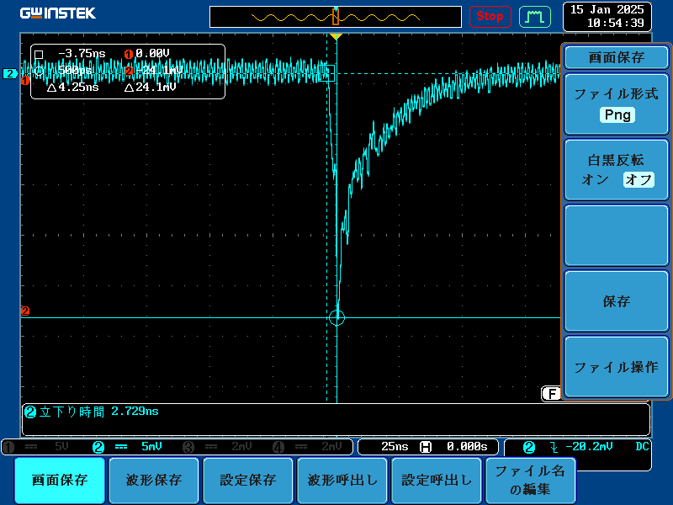
BC-422Q-5wt% と立上り時間を比較
イベント数：1000個
BCC-408
20 mV
2.7 ns
図7.5 MPPC波形（左上:新型シンチレータ，
右上：ベンゾフェノン添加新型シンチレータ，左下:BC408，右下：EJ-232Q-5%）

Slide 23
まとめ
23
本研究により，常温硬化樹脂を用いた新型放射線検出器
（プラスチックシンチレータ）の開発をした。
ベンゾフェノン 7 wt%を、透明性保持しながら添加可能とわかった。
MPPCを用いた波形読み出しの結果、ベンゾフェノン添加による
高速化を確認できた。
用途を考えたとき、減衰長の短さ（数センチ以下）を考慮すると、
シンチレータの大きさは小型（各辺３cm程度以下）や、
薄いシート状のシンチレータシートにする際は、
面から放出されるシンチレーション光を読み出すことが有効

Slide 24
Back Up

Slide 25

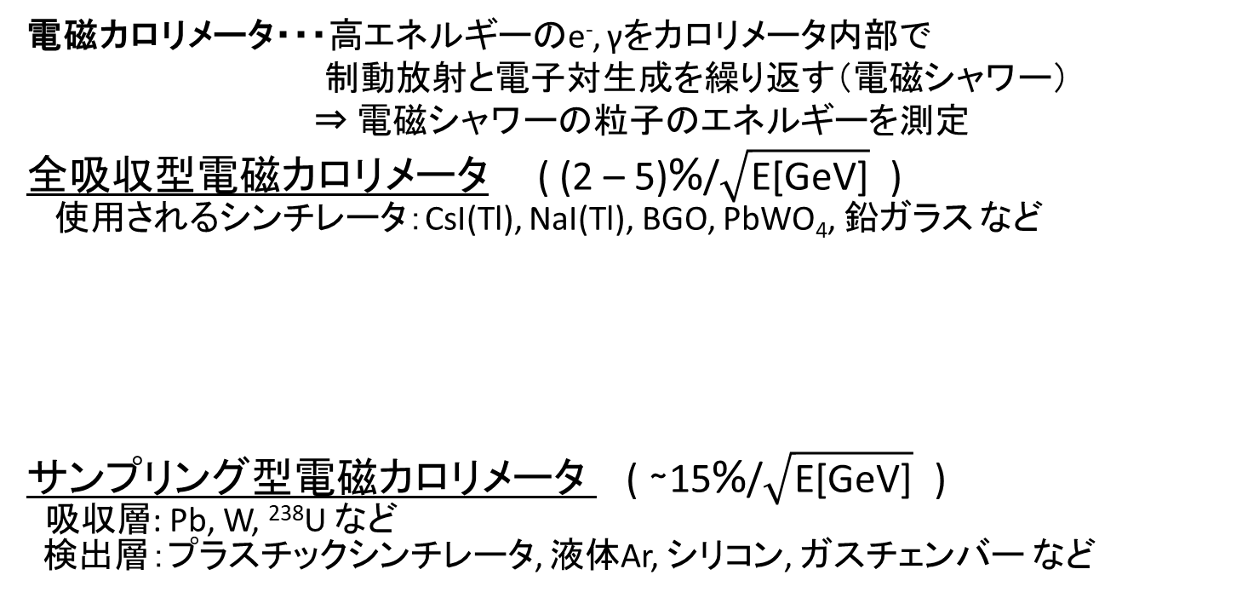
電磁カロリメータ
25
電磁カロリメータ・・・高エネルギーのe⁻, γをカロリメータ内部で
制動放射と電子対生成を繰り返す（電磁シャワー）
⇒ 電磁シャワーの粒子のエネルギーを測定
全吸収型電磁カロリメータ ( (2 – 5)%/$\sqrt{\text{E[GeV]}}$ )
使用されるシンチレータ：CsI(Tl), NaI(Tl), BGO, PbWO₄, 鉛ガラス など
サンプリング型電磁カロリメータ ( ∼15%/$\sqrt{\text{E[GeV]}}$ )
吸収層: Pb, W, ²³⁸U など
検出層：プラスチックシンチレータ, 液体Ar, シリコン, ガスチェンバー など
e⁻
γ
e⁺
e⁻
e⁻
γ
e⁺
e⁻

Slide 26
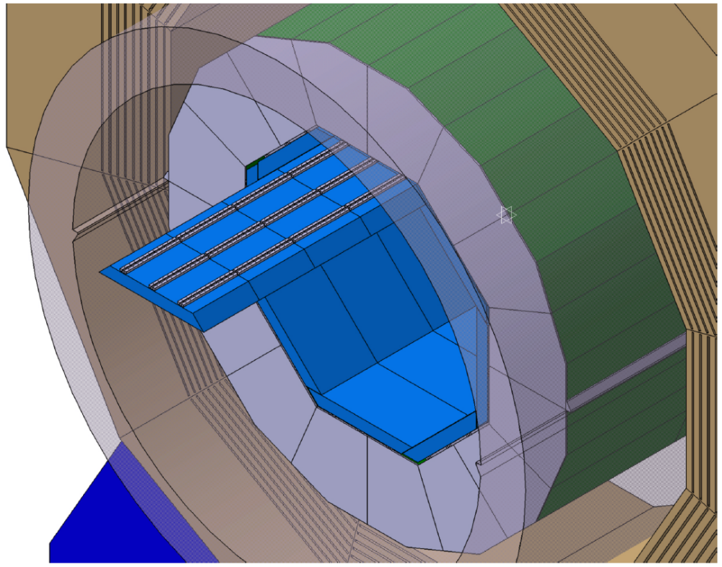
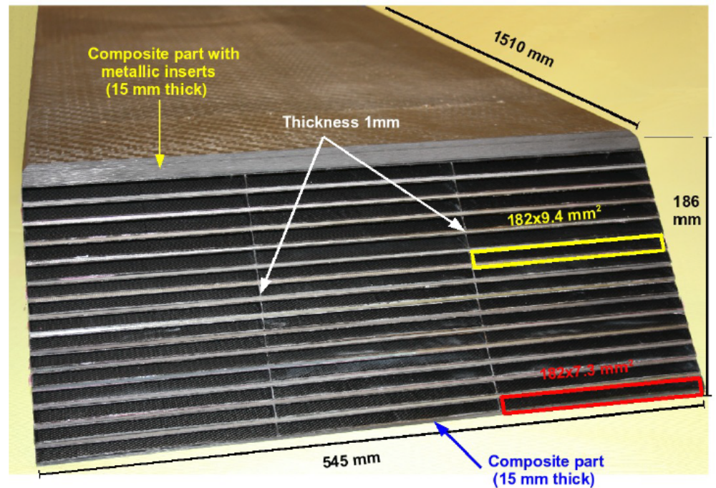
ILDの電磁カロリメータデザイン
26
電磁カロリメータ
高エネルギーの入射粒子を物質中で相互作用させて電磁シャワーを発生
⇒個々の粒子のエネルギーを測定
図引用:T. Behnke et al., The International Linear Collider Technical Design Report – Volume 4: Detectors, arXiv:1306.6329, 2013.
課題： 多チャンネル数 (～一千万個) のため，
個々のシンチレータの切削加工に時間と労力が必要

Slide 27
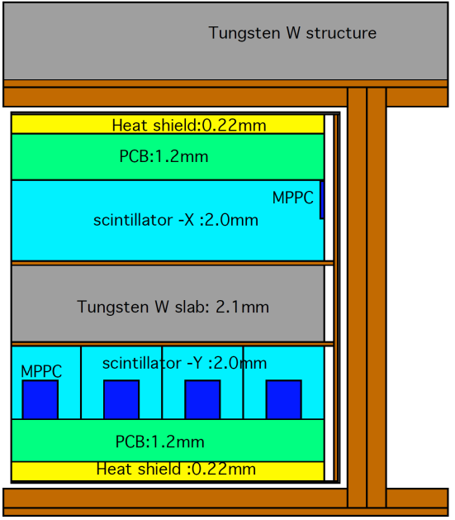
ILDの電磁カロリメータデザイン
27
図引用:T. Behnke et al., The International Linear Collider Technical Design Report – Volume 4: Detectors, arXiv:1306.6329, 2013.
課題： 多チャンネル数 (～一千万個) のため，
個々のシンチレータの切削加工に時間と労力が必要

Slide 28
一般的なシンチレータセルの製造方法例
（キャスティング成形）
28
1. シンチレータ材料(ポリスチレンなどのペレット) を高温下(～100℃)で溶融
2. 金属製又はガラス製の型の内部で, 温度コントロール下で保温・冷却
3. 成形後に離型 （ガラスの場合は割って取り出す）
4. シンチレータ板をセルの大きさに切り出して細分化
5. 切り出し後の断面を研磨
6. 各シンチレータセルに反射材シートを巻きつけるなど
⇒ 完成したシンチレータセルを基板上に並べて設置
課題： 多チャンネル数 (一千万個) のため，
個々のシンチレータの切削加工に時間と労力が必要
^{大量生産性の高い新型プラスチックシンチレータが必要}

Slide 29
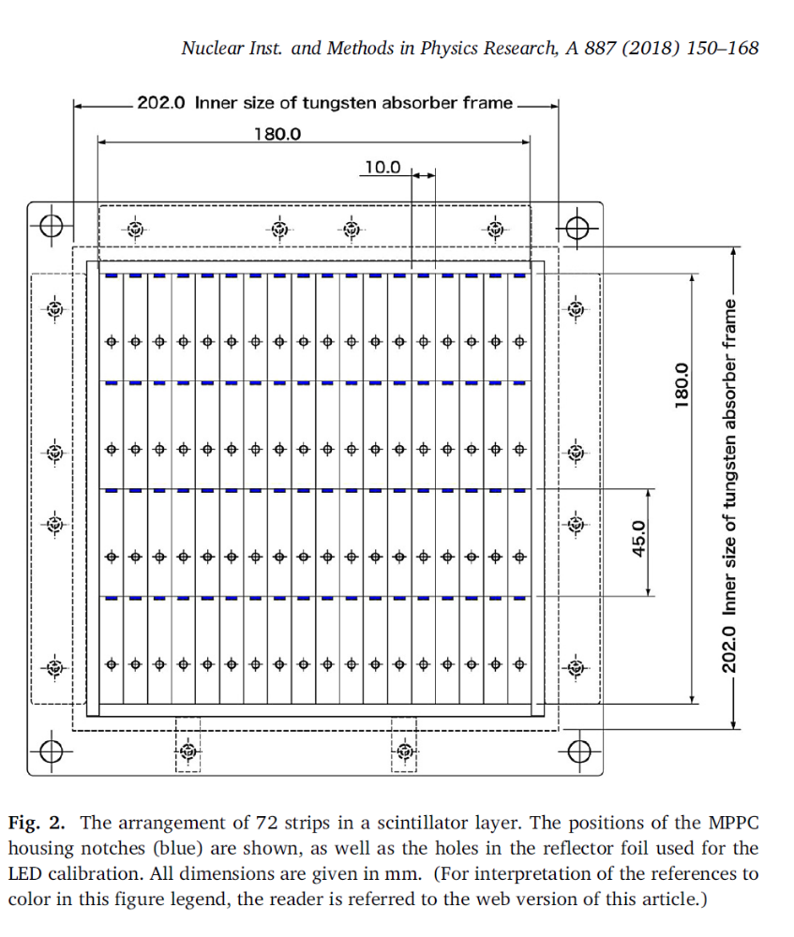
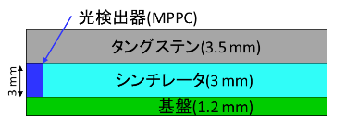
ビームテストに用いられたプロトタイプの構造
参考論文：
29
“Construction and response of a highly granular scintillator-based electromagnetic calorimeter”
(e⁻ : 2 – 32 GeV, at the Fermilab)
カロリメータの構造： 検出層（3 mm）と吸収層(3.5 mm)のセットを30層
検出層：シンチレータのセル (45×10×3 mm³) を１層に72個, 180×180 ×3mm²
吸収層：炭化タングステン (密度: 14.25 g/cm³) , 202×202×3.5 mm²
全体の放射長： 21.5 X ₀
炭化
MPPC
キャリブレーションの
ためのLEDの
埋め込み穴
・・・

Slide 30
Geant4シミュレーションにおいて再現した
電磁カロリメータの構造
ビームテストのプロトタイプ構造に従い，
カロリメータの構造： 検出層（3 mm）と吸収層(3.5 mm)のセットを30層
検出層：ポリスチレンのシンチレータ (密度: 1.02 g/cm³)
180×180×3.0 mm³
吸収層：炭化タングステン (密度: 14.25 g/cm³)
成分分析結果: (tungsten:carbon:cobalt:chrome) =(0.816 : 0.055 : 0.125 : 0.005)を入力した
202×202×3.5 mm³
を再現した。
ただし，MPPCと波長変換ファイバ，それらを埋め込むための溝，
LEDを埋め込むための穴は再現していない

Slide 31
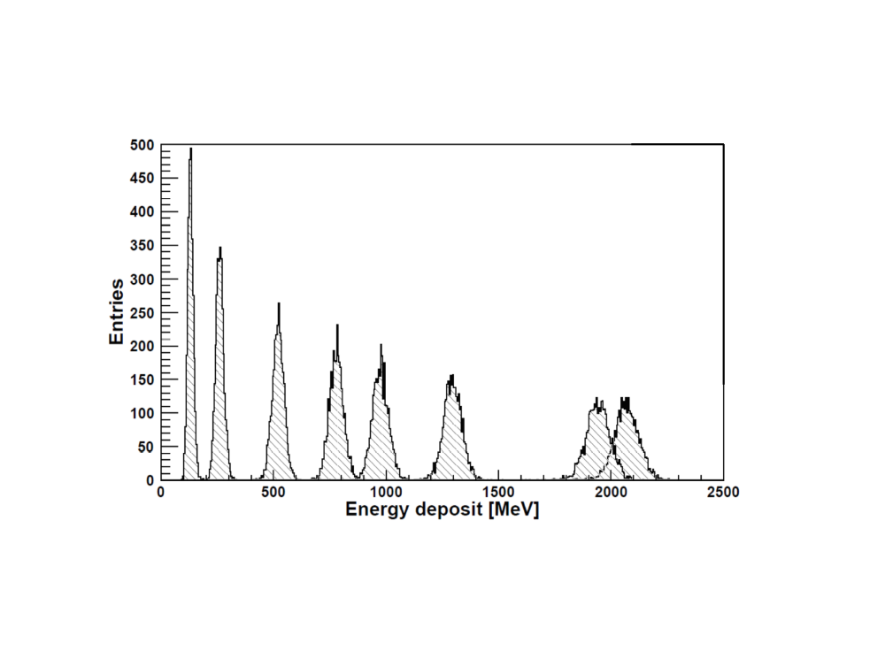
エネルギー分解能の取得方法1
31
①各入射エネルギー(2- 32 GeV)において，検出層で検出された
エネルギーを1イベントごとに取得し, ヒストグラム(1万イベント)を生成
②生成したヒストグラムをガウス関数を用いフィッティングして
その平均値 E_{mean} と 分布の広がり σ_{E} を取得
⇒ σ_{E} / E_{mean} を取得
2GeV
4GeV
8GeV
12GeV
シンチレータ内のエネルギー損失の平均値 E_{mean} [MeV]
15GeV
20GeV
30GeV
32GeV
ビームエネルギーE_{beam}[GeV]
各ヒストグラムをガウス分布でフィット

Slide 32
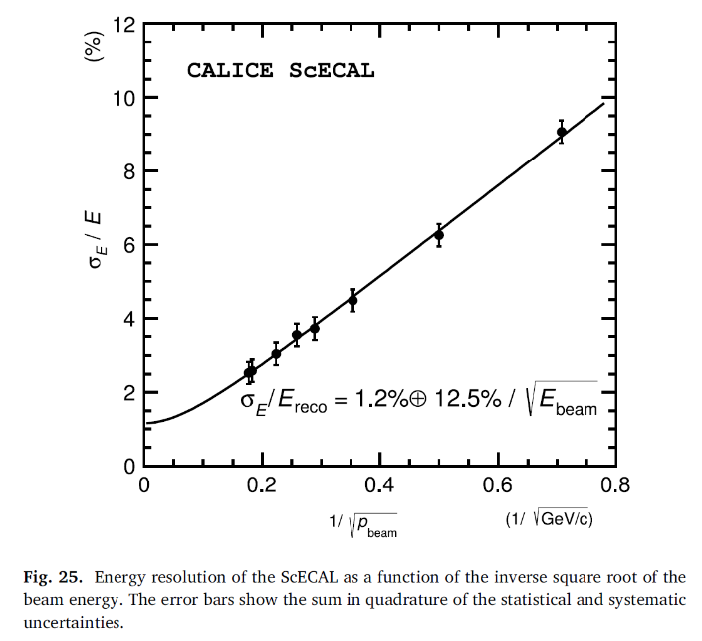
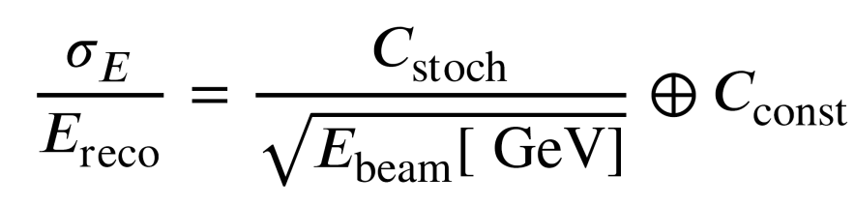
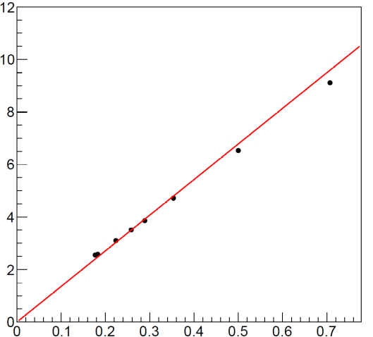
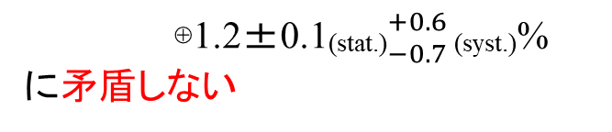
エネルギー分解能の取得方法2
32
照射ビームエネルギー毎に取得した σ_{E} /E_{mean} を
1/ vs σ_{E} /E_{mean} のグラフにプロットし，次式でフィッティング
参考論文の結果
Nucl.Inst. and Meth. In Phys. Res., A 887(2018)150
確率項
定数項 ⇒ 0%とする
右下図のフィッティング結果より
(13.6±0.1)%
⊕ 0%
ポリスチレンの
シンチレータ(3.0mm)
炭化タングステン(3.5mm)
×30層
σ_{E} /E_{mean} [%]
ビームテストの結果:
(12.5±0.1(stat.)±0.4(syst.))%
⊕1.2±0.1_{(stat.)}${+0.6 \atop −0.7}$_{(syst.)}%
に矛盾しない
1/

Slide 33
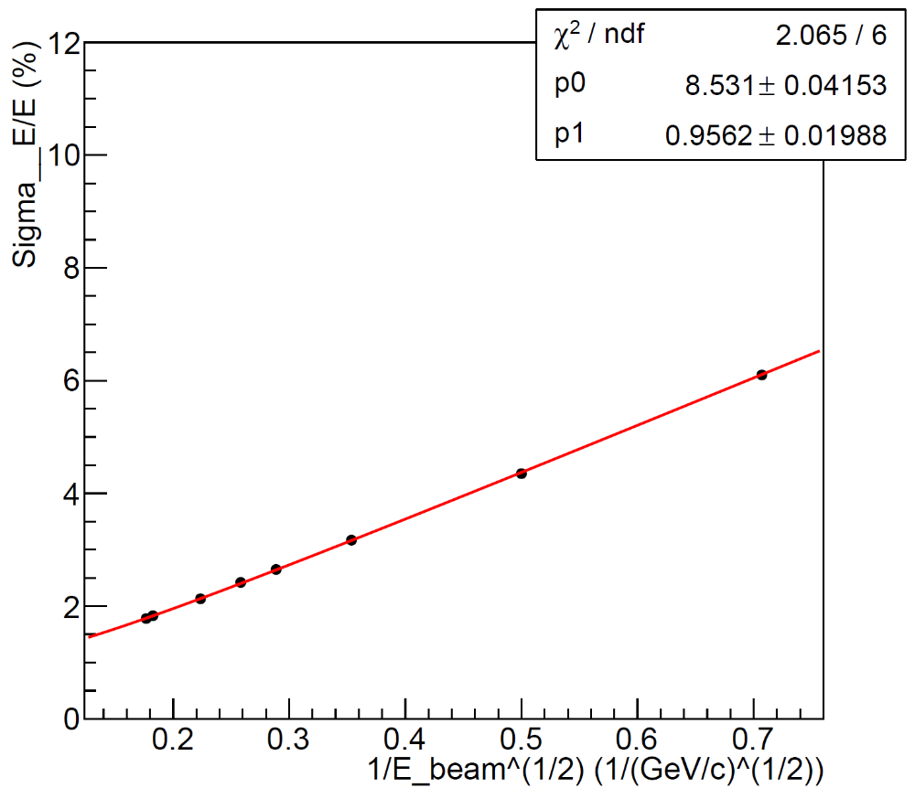

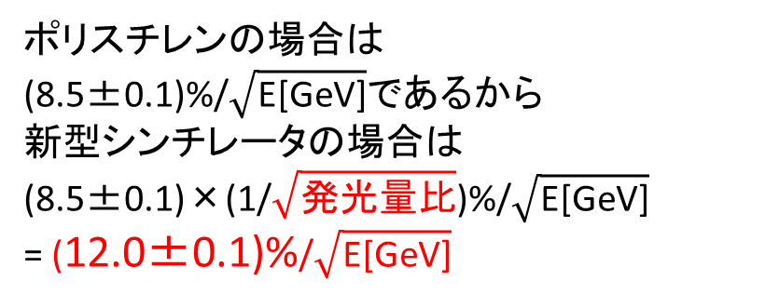


新型シンチレータを用いたデザインのエネルギー分解能
33
σ_{E} /E_{mean} [%]
ポリスチレンの場合は
(8.5±0.1)%/$\sqrt{\text{E[GeV]}}$であるから
新型シンチレータの場合は
(8.5±0.1)×(1/$\sqrt{発光量比}$)%/$\sqrt{\text{E[GeV]}}$
= (12.0±0.1)%/$\sqrt{\text{E[GeV]}}$
新型シンチレータ(1.0mm)
炭化タングステン(1.7mm)
×90層
(8.5±0.1)%/$\sqrt{\text{E[GeV]}}$
⇒(12.0±0.1)%/$\sqrt{\text{E[GeV]}}$
(ポリスチレンのシンチレータ比で
発光量50%)
新型シンチレータの大量生産性の高さを生かした
サンプリングレートを3倍に増加したデザインの
エネルギー分解能は 12.0 ± 0.1 %/$\sqrt{\text{E[GeV]}}$ へ向上

Slide 34
まとめ
34
本研究により，常温硬化樹脂を用いた新型放射線検出器
（プラスチックシンチレータ）の開発をし，次の1)～4)に関して，
初めて行った。
樹脂の種類の最適化により，発光量が向上した。 (先行研究と比較して2倍以上)
2) 発光量の長期安定性を測定し，酸化防止剤添加タイプの発光量が
安定化することを確認した。
さらに，酸化防止剤の種類の最適化により，初期の発光量の
80%までの期間は ～1年半，50%までの期間は ～3年
という結果が得られた。
3) 減衰長の長期安定性を8か月間にわたり測定した。
4) 新型シンチレータを用いてサンプリングレートを3倍にすることで
エネルギー分解能が向上することが分かった。

Slide 35


エポキシ樹脂のシンチレータの研究における
過去の発光量調査
“Design of New Polymers to Improve Radiation Stability
of Plastic Scintillators”, Fermilab-TM-1868, 1993
The highest light yield (54% in comparison with BC408, sample 3) was obtained from the diglycidyl ether of bisphenol A using TMBOX as curing agent,
PTP as primary dopant, and a diglycidyl derivative of quterphenyl and diphenyl anthracene as secondary dopants. Epoxy systems with light yields of 70% of BC408 have been reported ².

Slide 36
自作可能プラスチックシンチレータ製品
(BC-490)との比較
BC-490 (主剤: ポリビニルトルエン) ：
・価格 10万円以上 (0.5 L)
・発光量 アントラセン比で 55% 〈新型は 26%〉
・密度[g/cm³] 1.032 〈新型は (1.15-1.16) ± 0.02 g/cm³〉
・成形型の材質としてガラスまたは金属(亜鉛メッキ鉄)を使用可
〈新型は加えて，シリコーンゴムやプラスチックも使用可〉
・ 47℃ で14日 + 80℃下で8 h 〈新型は 20℃下で7日 60℃下で 6h〉
参考:https://www.crystals.saint‐gobain.com/sites/imdf.crystals.com/files/documents/bc490-
data-sheet.pdf

Slide 37

高密度化プラスチックシンチレータ製品との比較
EJ-256 (主剤:ポリビニルトルエン, 添加物: 鉛の化合物) :
添加割合 １～ ５％ ※10%まで可能だが非推奨
EJ-256-5%：
・密度(g/cm³)1.081 〈新型は 1.16 g/cm³〉
・発光量(% Anthracene) 34 〈新型は 26%〉
参考, 図引用: https://eljentechnology.com/products/plastic-scintillators/ej-256

Slide 38


38
引用：須藤裕司(九州大), ILC夏の合宿(2015)

